Slide 1

«La nuova etichettature dei prodotti alimentari ed i materiali a contatto: la normativa di interesse per le aziende del settore»
P. De Regibus
Udine 04 giugno 2013

Slide 2
Agenda:
materiali ed oggetti a contatto con alimenti
dichiarazione di conformità
quadro legislativo europeo
inks
P. De Regibus
Udine 04 giugno 2013

Slide 3
Agenda:
materiali ed oggetti a contatto con alimenti
dichiarazione di conformità
quadro legislativo europeo
inks
P. De Regibus
Udine 04 giugno 2013

Slide 4

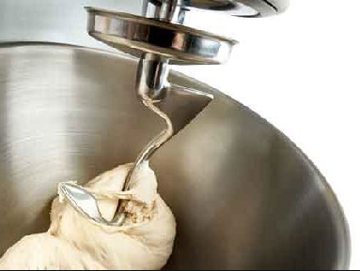

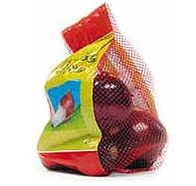
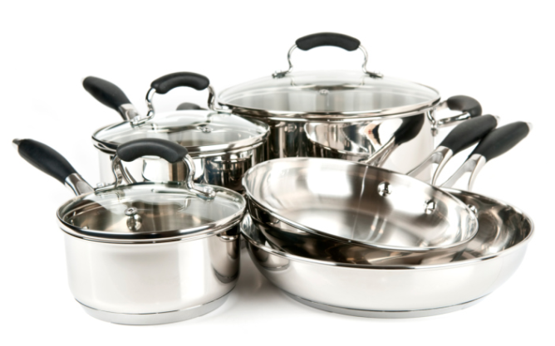
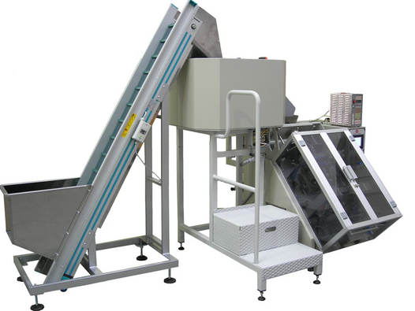
Materiali ed oggetti a contatto con alimenti
MOCA – FCM – M&A
P. De Regibus
Udine 04 giugno 2013

Slide 5
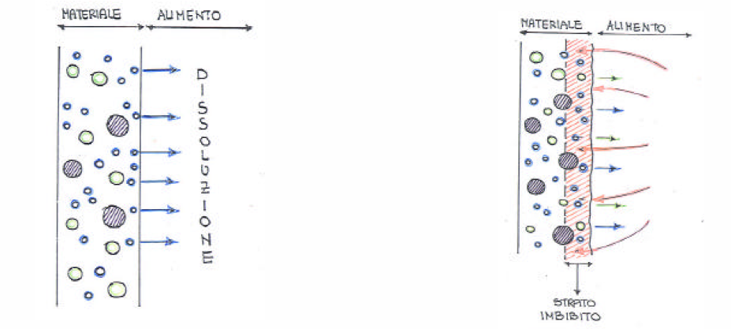
Materiali ed oggetti a contatto con alimenti
Migrazione
anche senza contatto diretto e fino a raggiungimento di uno stato di equilibrio reciproco
P. De Regibus
Udine 04 giugno 2013

Slide 6
Materiali ed oggetti a contatto con alimenti
Fattori che influenzano il fenomeno della migrazione:
natura dell’alimento e natura del MOCA
ambiente circostante:
temperatura
irraggiamento (UV , microonde, gamma, etc.)
umidità
tempo di contatto
etc., etc.
P. De Regibus
Udine 04 giugno 2013

Slide 7
Materiali ed oggetti a contatto con alimenti
NON ESISTE MIGRAZIONE ZERO
si possono e si devono progettare imballaggi e oggetti a migrazione controllata
P. De Regibus
Udine 04 giugno 2013

Slide 8
Agenda:
materiali ed oggetti a contatto con alimenti
dichiarazione di conformità
quadro legislativo europeo
inks
P. De Regibus
Udine 04 giugno 2013

Slide 9
Dichiarazione di conformità (DoC)
DoC Area 1: obbligatoria per legge ai sensi del Reg. (CE) N.1935/04, del DPR 777/82 e del DM 21 Marzo 1973, la cui assenza può comportare ai sensi dell’art. 4 del DPR 777/82 l’erogazione di sanzioni amministrative ed eventualmente il sequestro della merce, nonché, nei casi più gravi, può comportare responsabilità penale.
DoC Area 2: facoltative, vengono dichiarate conformità a disposizioni di legge ma non è obbligatorio emettere una DoC. Esempio dichiarare la conformità al testo unico ambientale (DL 3 aprile 2006 n° 152)
DoC Area 3: non obbligatorie per disposizioni di legge, ma che possono essere richieste sulla base di specifiche esigenze dalle aziende utilizzatrici, su particolari sostanze (es. assenza di nichel, assenza di lattice, ecc.) oppure su adeguamenti a norme tecniche volontarie (es. applicazione di HACCP alle industrie produttrici di imballaggi).
P. De Regibus
Udine 04 giugno 2013

Slide 10
Dichiarazione di conformità (DoC)
Ogni MOCA deve essere accompagnato da una DoC
Responsabilità del fornitore/produttore MOCA:
produrre/conservare/archiviare la documentazione di supporto e renderla disponibile alle autorità;
emettere la DoC e consegnarla al cliente;
P. De Regibus
Udine 04 giugno 2013

Slide 11
Dichiarazione di conformità (DoC)
Ogni MOCA deve essere accompagnato da una DoC
Responsabilità dell’utilizzatore MOCA:
verificare l’idoneità tecnologica del materiale
archiviare la DoC e renderla disponibile alle autorità
P. De Regibus
Udine 04 giugno 2013

Slide 12
Dichiarazione di conformità (DoC)
Soggetto | Conserva | Rilascia
Produttore Materie Prime |  | Ove previsto per legge rilascia la propria DoC al trasformatore
Trasformatore/produttore di packaging | Deve conservare in azienda la DoC del produttore di materie prime | Deve rilasciare la propria DoC all’utilizzatore finale/distributore finale di alimenti preincartati
Commerciante o grossista di packaging o di materie prime | Deve conservare in azienda la DoC del converter o del produttore di materie prime | Deve rilasciare la propria DoC all’utilizzatore o al distributore finale di alimenti preincartati o al converter
Utilizzatore di packaging (azienda alimentare) | Deve conservare in azienda la DoC del converter o del grossista di packaging
Distributore finale di alimenti preincartati | Deve conservare in azienda la DoC del converter o del grossista di packaging
Da «Linee guida alle dichiarazioni di conformità del packaging a contatto con alimenti. Aggiornamento legislativo 2012».
Istituto Italiano Imballaggio
P. De Regibus
Udine 04 giugno 2013

Slide 13
Dichiarazione di conformità (DoC)
Punti fondamentali:
l’identità e l’indirizzo dell’operatore commerciale che emette la dichiarazione (carta intestata)
legislazione di riferimento (generale e/o specifica per quel materiale)
indicazioni adeguate circa le sostanze impiegate ed eventuali restrizioni
P. De Regibus
Udine 04 giugno 2013

Slide 14
Dichiarazione di conformità (DoC)
Punti fondamentali (segue):
l’indicazione della data di compilazione
la firma in calce di un responsabile, non necessariamente il “legale rappresentante della società”, ma il dipendente che all’interno dell’azienda svolge una funzione direttamente correlata ad attività attinenti la dichiarazione stessa
una documentazione a supporto che ne attesti la veridicità del contenuto della dichiarazione
P. De Regibus
Udine 04 giugno 2013

Slide 15
Dichiarazione di conformità (DoC)
Dove se ne parla:
D.M. 21.03.73 - Artt. 6 e 7
e successivi aggiornamenti
D.M. 18.04.07 n. 76 – Art.8
(solo per alluminio)
REGOLAMENTO 1935/2004/CE - Art. 16
REGOLAMENTO 1895/2005/CE - Art. 5
(solo per materie plastiche)
DPR del 23 agosto 1982, n.777 - Artt. 4 e 5 bis e successivi aggiornamenti
REGOLAMENTO 282/2008/CE - Art. 12 (solo per plastica riciclata)
REGOLAMENTO 10/2011/CE – Art. 15
(solo per materie plastiche – Allegato IV)
DoC per partita
DoC per M&A
P. De Regibus
Udine 04 giugno 2013

Slide 16



Dichiarazione di conformità (DoC)
Anche gli enti preposti per fare i controlli nelle aziende del settore hanno emanato delle linee guida per «educare» i propri ispettori e sensibilizzarli sull’aspetto MOCA:
LINEE GUIDA PER IL CONTROLLO UFFICIALE SUI MATERIALI E OGGETTI DESTINATI A VENIRE A CONTATTO CON GLI ALIMENTI
REG. CE 1935/2004. LINEE GUIDA PER IL CONTROLLO UFFICIALE DEI MATERIALI E OGGETTI DESTINATI AL CONTATTO CON GLI ALIMENTI. APPROVAZIONE
OGGETTO: PIANO REGIONALE PER IL CONTROLLO UFFICIALE DEI MATERIALI AD OGGETTI DESTINATI A VENIRE A CONTATTO CON GLI ALIMENTI (MOCA)
P. De Regibus
Udine 04 giugno 2013

Slide 17
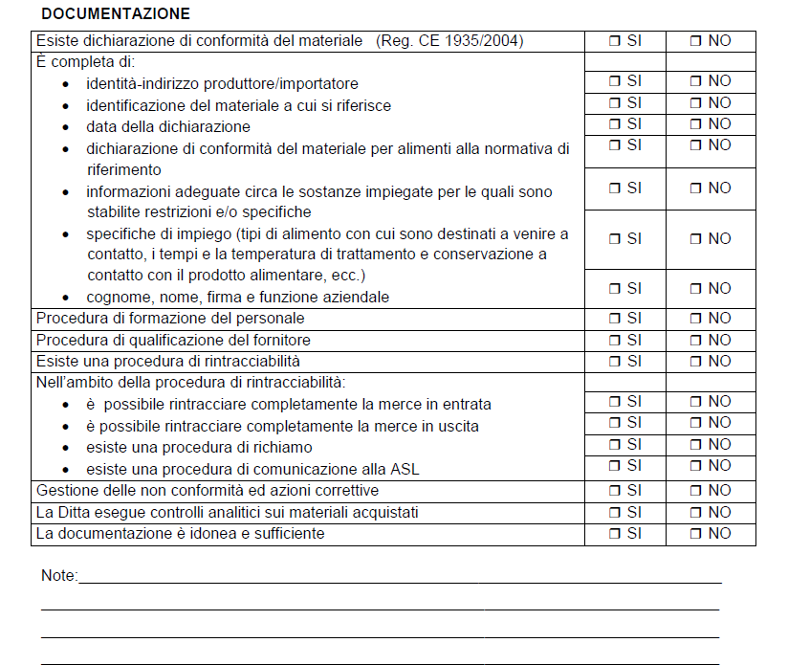
Dichiarazione di conformità (DoC)
P. De Regibus
Udine 04 giugno 2013

Slide 18
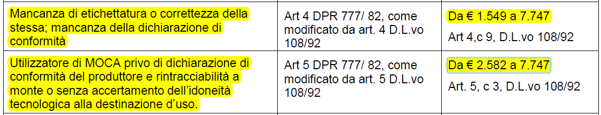
Dichiarazione di conformità (DoC)
P. De Regibus
Udine 04 giugno 2013

Slide 19
Agenda:
materiali ed oggetti a contatto con alimenti
dichiarazione di conformità
quadro legislativo europeo
inks
P. De Regibus
Udine 04 giugno 2013

Slide 20
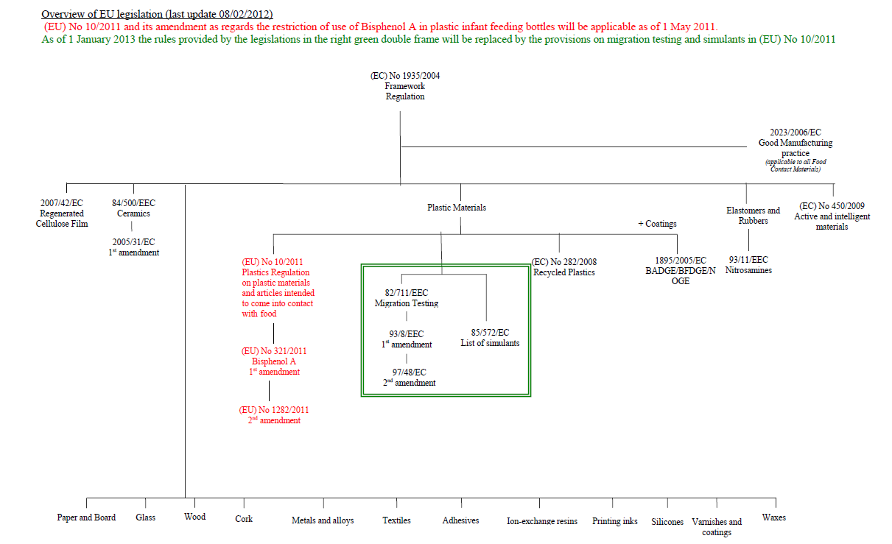
Quadro legislativo europeo
P. De Regibus
Udine 04 giugno 2013

Slide 21
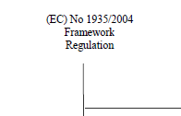
Quadro legislativo europeo
P. De Regibus
Udine 04 giugno 2013

Slide 22
Quadro legislativo europeo
Regulation 1935/2004
Art 1- il regolamento si applica a:
M&A destinati a essere messi a contatto con prodotti alimentari
M&A che sono già a contatto con prodotti alimentari e sono destinati a tal fine
M&A di cui si prevede ragionevolmente che possano essere messi a contatto con prodotti alimentari
P. De Regibus
Udine 04 giugno 2013

Slide 23
Quadro legislativo europeo
Regulation 1935/2004
Art 1- il regolamento non si applica a:
M&A forniti come oggetti di antiquariato
A parti di rivestimento edibili di cibi (croste formaggi o preparazioni di carni)
Ad impianti fissi pubblici o privati di approvvigionamento idrico
P. De Regibus
Udine 04 giugno 2013

Slide 24
Quadro legislativo europeo
Regulation 1935/2004
Art 3- M&A, in condizioni di impiego normali o prevedibili, non devono trasferire ai prodotti alimentari componenti in quantità tale da:
Costituire un pericolo per la salute umana
Comportare una modifica inaccettabile della composizione dei prodotti alimentari
Comportare un deterioramento delle loro caratteristiche organolettiche
P. De Regibus
Udine 04 giugno 2013

Slide 25

Quadro legislativo europeo
Regulation 1935/2004
Art 15- Etichettatura: M&A non ancora entrati in contatto con il prodotto alimentare al momento dell’immissione sul mercato sono corredati di quanto segue:
La dicitura «per contatto con i prodotti alimentari» o il simbolo
Speciali istruzioni da osservare per garantire un impiego sicuro ed adeguato
P. De Regibus
Udine 04 giugno 2013

Slide 26
Quadro legislativo europeo
Regulation 1935/2004
Art 15- segue
Nome, ragione sociale, indirizzo del fabbricante, del trasformatore o del venditore responsabile dell’immissione sul mercato
Adeguata etichettatura o identificazione che ne assicuri la rintracciabilità
P. De Regibus
Udine 04 giugno 2013

Slide 27
Quadro legislativo europeo
Regulation 1935/2004
Art 16- Dichiarazione di conformità
M&A devono essere corredati da una dichiarazione scritta che attesti la conformità alle norme vigenti
Una documentazione appropriata è disponibile per dimostrare tale conformità
P. De Regibus
Udine 04 giugno 2013

Slide 28
Quadro legislativo europeo
Regulation 1935/2004
Art 17- Rintracciabilità:
Garantita in tutte le fasi per facilitare il controllo, il ritiro dei prodotti difettosi, le informazioni ai consumatori e l’attribuzione della responsabilità
Tenendo in debito conto la fattibilità tecnologica, gli operatori economici dispongono di sistemi e di procedure che consentono l’individuazione delle imprese da cui e a cui sono stati forniti M&A. Tali informazioni sono rese disponibili alle autorità competenti che le richiedano
P. De Regibus
Udine 04 giugno 2013

Slide 29

Quadro legislativo europeo
P. De Regibus
Udine 04 giugno 2013

Slide 30
Quadro legislativo europeo
Regulation 2023/2006 - GMP
Nasce dal caso ITX (Isopropyl thioxanthone – fotoiniziatore utilizzato in inchiostri da stampa off-set UV)
Per la prima volta si prescrive a livello normativo l’implementazione dei sistemi qualità
Dà indicazioni di base e strumenti essenziali per adempiere ad art 3 Regolamento 1935/2004
P. De Regibus
Udine 04 giugno 2013

Slide 31
Quadro legislativo europeo
Regulation 2023/2006 - GMP
Necessario controllo di processo e conseguente selezione di materie prime e fornitori adeguati
E’ dedicato esclusivamente ai processi di fabbricazione MOCA
P. De Regibus
Udine 04 giugno 2013

Slide 32
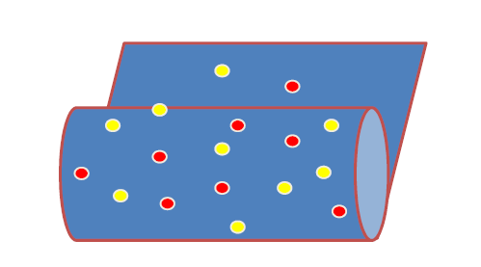

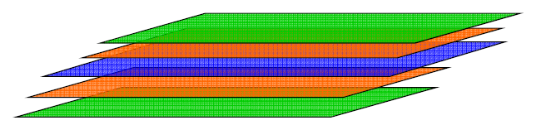
Quadro legislativo europeo
Regulation 2023/2006 - GMP
Allegato
Gli inchiostri applicati su un MOCA (lato non a contatto) devono essere formulati e/o applicati in modo che non siano trasferiti composti, al lato a contatto con il prodotto alimentare, attraverso il substrato o a causa dell’effetto set-off, in concentrazioni tali da non essere in linea con le prescrizioni dell’articolo 3 regolamento 1935/2004
P. De Regibus
Udine 04 giugno 2013

Slide 33
Quadro legislativo europeo
Regulation 2023/2006 - GMP
Allegato (segue)
2) Lo stesso deve essere garantito nelle successive fasi di
movimentazione/immagazzinamento
3) Le superfici stampate non devono trovarsi a diretto contatto con il
prodotto alimentare
P. De Regibus
Udine 04 giugno 2013

Slide 34
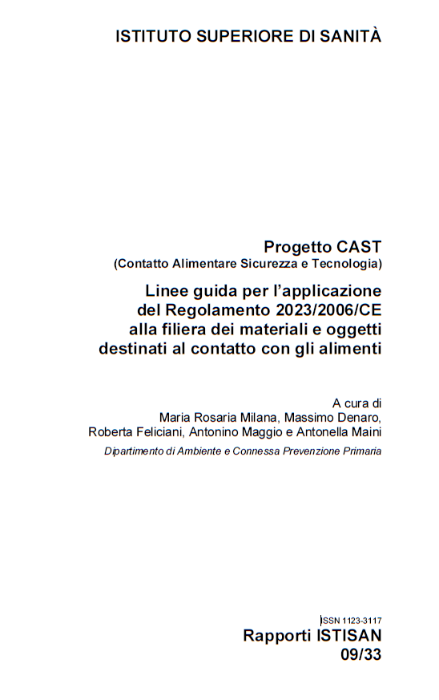
Quadro legislativo europeo
Regulation 2023/2006 - GMP
Linee guida per l’applicazione del Regolamento 2023/2006
P. De Regibus
Udine 04 giugno 2013

Slide 35

Quadro legislativo europeo
Regulation 2023/2006 - GMP
Linee guida per l’applicazione del Regolamento 2023/2006
P. De Regibus
Udine 04 giugno 2013

Slide 36
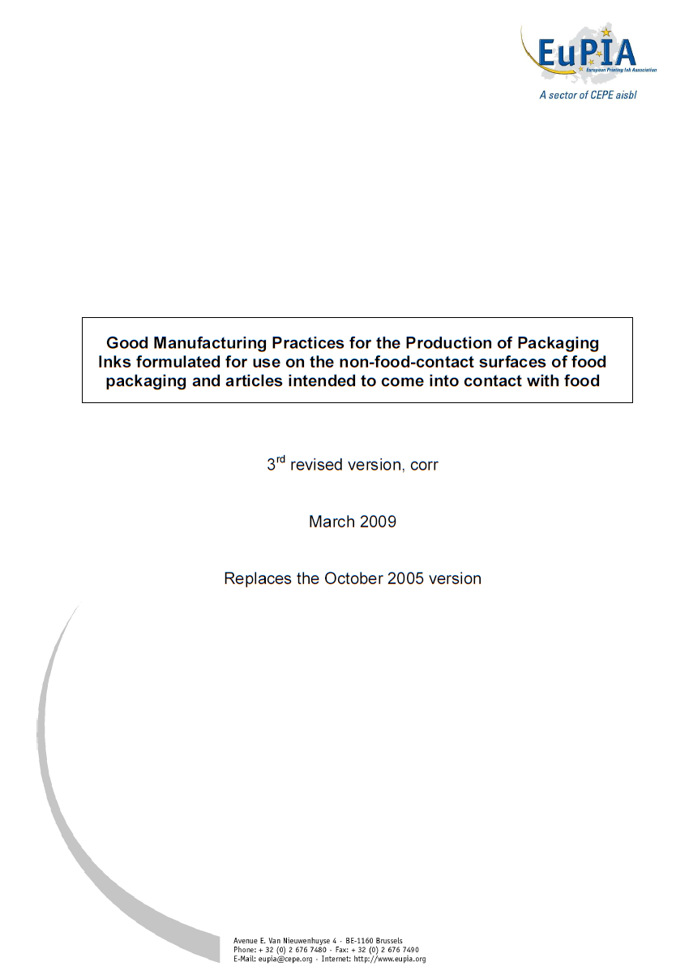
Quadro legislativo europeo
Regulation 2023/2006 - GMP
Linee guida per l’applicazione del Regolamento 2023/2006
P. De Regibus
Udine 04 giugno 2013

Slide 37
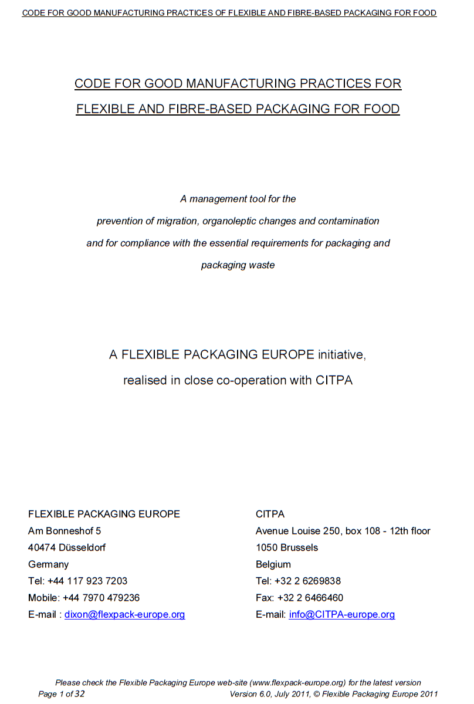
Quadro legislativo europeo
Regulation 2023/2006 - GMP
Linee guida per l’applicazione del Regolamento 2023/2006
P. De Regibus
Udine 04 giugno 2013

Slide 38
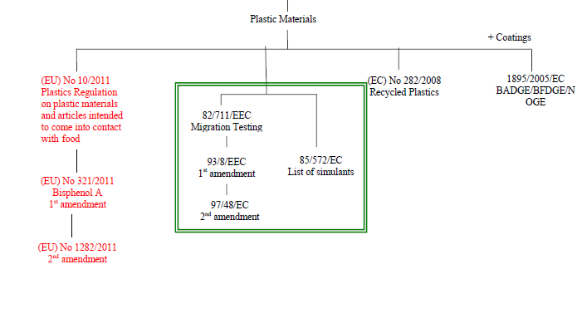
Quadro legislativo europeo
P. De Regibus
Udine 04 giugno 2013

Slide 39
Quadro legislativo europeo
Regulation 10/2011 - PIM
Emendamenti:
Regolamento 321/2011: restrizioni sull’utilizzo di BPA in biberon in policarbonato
Regolamento 1282/2011: modifiche all’allegato I (lista positiva)
Regolamento 1183/2012: modifiche all’allegato I (lista positiva)
P. De Regibus
Udine 04 giugno 2013

Slide 40
Quadro legislativo europeo
Regulation 10/2011 - PIM
Struttura:
48 consideranda
6 capitoli (CAPI) divisi in 23 articoli
6 allegati
P. De Regibus
Udine 04 giugno 2013

Slide 41
Quadro legislativo europeo
Regulation 10/2011 – PIM
Scopo
Lista dell’Unione
Plastiche in articoli multi materiale multi strato
Barriera funzionale
P. De Regibus
Udine 04 giugno 2013

Slide 42
Quadro legislativo europeo
Regulation 10/2011 – PIM
Scopo
SI’
Materiali di plastica
Strati di materia plastica o rivestimenti che costituiscono guarnizioni di coperchi o chiusure
Strati di plastica presenti in articoli MMML
Plastiche rivestite/ stampate/tenute insieme da adesivi
NO
Adesivi/inchiostri/rivestimenti coloranti
Resine a scambio ionico
Gomme
Siliconi
P. De Regibus
Udine 04 giugno 2013

Slide 43
Quadro legislativo europeo
Regulation 10/2011 – PIM
Scopo
Articolo 3.2
«materia plastica»: polimero a cui possono essere stati aggiunti additivi o altre sostanze, capace di funzionare come principale componente strutturale di materiali e oggetti finiti
Esclusione di inchiostri coatings e adesivi che non sono i componenti strutturali di materiali ed oggetti finiti
P. De Regibus
Udine 04 giugno 2013

Slide 44
Quadro legislativo europeo
Regulation 10/2011 – PIM
Scopo
Componenti presenti nella lista dell’Unione e contenuti in inchiostri, adesivi e coatings (applicati su M&A in plastica) devono sottostare alle restrizioni di questo regolamento
P. De Regibus
Udine 04 giugno 2013

Slide 45
Quadro legislativo europeo
Regulation 10/2011 – PIM
Scopo
Lista dell’Unione
Plastiche in articoli multi materiale multi strato
Barriera funzionale
P. De Regibus
Udine 04 giugno 2013

Slide 46
Quadro legislativo europeo
Regulation 10/2011 – PIM
Lista dell’Unione
Sostanze incluse:
Monomeri e altre sostanze di partenza
Additivi esclusi coloranti*
Sostanze ausiliarie della polimerizzazione (PPA Polymerization Production Aids) esclusi solventi*
Macromolecole ottenute da fermentazione microbica
(*): coloranti e solventi sono soggetti a leggi nazionali
P. De Regibus
Udine 04 giugno 2013

Slide 47
Quadro legislativo europeo
Regulation 10/2011 – PIM
Lista dell’Unione
Sostanze non incluse ma autorizzate:
Sali di acidi, fenoli o alcoli autorizzati
Miscele di sostanze autorizzate (senza reazioni tra le sostanze)
Prepolimeri o macromolecole sintetiche o naturali, e loro miscele, quando utilizzati come monomeri
P. De Regibus
Udine 04 giugno 2013

Slide 48
Quadro legislativo europeo
Regulation 10/2011 – PIM
Scopo
Lista dell’Unione
Plastiche in articoli multi materiale multi strato
Barriera funzionale
P. De Regibus
Udine 04 giugno 2013

Slide 49
Quadro legislativo europeo
Regulation 10/2011 – PIM
Plastiche in articoli multimateriale multistrato
M&A composto da strati di materiale plastico e non plastico
Art 14: i componenti degli strati di materia plastica utilizzati per questi articoli devono essere listati, ma non si applicano i limiti di migrazione specifica e globale (eccetto per CVM)
P. De Regibus
Udine 04 giugno 2013

Slide 50
Quadro legislativo europeo
Regulation 10/2011 – PIM
Scopo
Lista dell’Unione
Plastiche in articoli multi materiale multi strato
Barriera funzionale
P. De Regibus
Udine 04 giugno 2013

Slide 51
Quadro legislativo europeo
Regulation 10/2011 – PIM
Barriera funzionale
E’ una barriera che consiste in uno o più strati di qualsiasi materiale che assicura che il M&A finito sia conforme all’articolo 3 del regolamento quadro 1935/2004 (EC) e al regolamento PIM
Al di là dello strato barriera posso utilizzare sostanze non listate a patto che:
non siano CMR
non siano nanomateriali
la migrazione nell’alimento/simulante sia < 10 ppb
P. De Regibus
Udine 04 giugno 2013

Slide 52
Quadro legislativo europeo
Regulation 10/2011 – PIM
Allegato I
Allegato II
Allegato III
Allegato IV
Allegato V
Allegato VI
P. De Regibus
Udine 04 giugno 2013

Slide 53
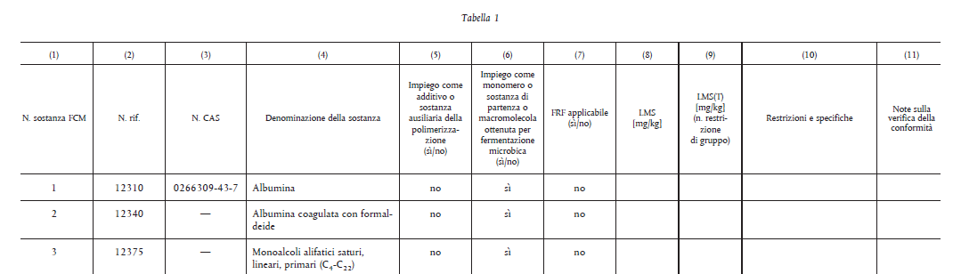
Quadro legislativo europeo
Regulation 10/2011 – PIM (Allegato I)
Vedere allegato V – 4.1 per calcolo FRF
NR <0.01 mg/kg
6 dm²/1kg food
Restrizione di gruppo Numero riferito a Tabella 2 colonna 1 di questo allegato
P. De Regibus
Udine 04 giugno 2013

Slide 54
Quadro legislativo europeo
Regulation 10/2011 – PIM (Allegato I)
Altre restrizioni
Es: «da utilizzarsi unicamente nel PET» per POLIETILENGLICOLE
Note sulla verifica della conformità
(tab.3) medesimo allegato
Es: «Vi è il rischio che l’LMS possa essere superato a contatto con prodotti alimentari ad alto tenore alcolico» (15)
P. De Regibus
Udine 04 giugno 2013

Slide 55
Quadro legislativo europeo
Regulation 10/2011 – PIM
Allegato I
Allegato II
Allegato III
Allegato IV
Allegato V
Allegato VI
P. De Regibus
Udine 04 giugno 2013

Slide 56
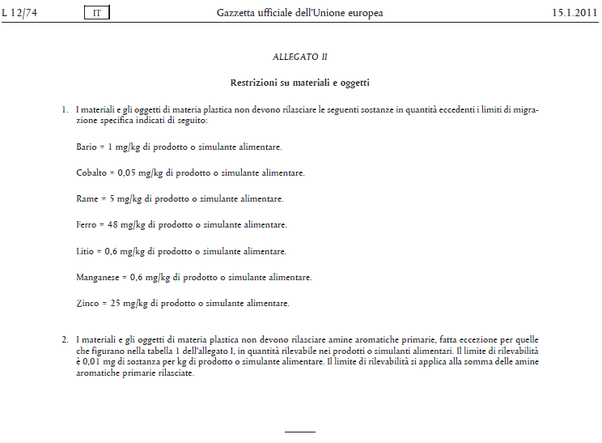
Quadro legislativo europeo
Regulation 10/2011 – PIM (Allegato II)
P. De Regibus
Udine 04 giugno 2013

Slide 57
Quadro legislativo europeo
Regulation 10/2011 – PIM
Allegato I
Allegato II
Allegato III
Allegato IV
Allegato V
Allegato VI
P. De Regibus
Udine 04 giugno 2013

Slide 58
Quadro legislativo europeo
Regulation 10/2011 – PIM (Allegato III)
Simulanti alimentari
pH > 4,5 miele, ortaggi freschi, sciroppi di zucchero
Simulante alimentare | Abbreviazione
Etanolo 10% (v/v) | Simulante A
Acido acetico 3% (p/v) | Simulante B
Etanolo 20% (v/v) | Simulante C
pH < 4.5 aceto
Per alimenti alcolici con alcol ≤ 20% o per prodotti alimentari con ingredienti organici che li rendono più lipofilici – ortaggi sotto forma di purea, gelati, bevande alcoliche
P. De Regibus
Udine 04 giugno 2013

Slide 59
Quadro legislativo europeo
Regulation 10/2011 – PIM (Allegato III)
Simulanti alimentari
Per alimenti alcolici con alcol > 20% o per emulsioni di tipo olio in acqua – conserve di frutta sott’alcol, latte, yogurt, formaggi
Simulante alimentare | Abbreviazione
Etanolo 50% (v/v) | Simulante D1
Olio vegetale | Simulante D2
Per alimenti che contengono grassi liberi in superficie – pesto, ortaggi sottolio, frutta in guscio in forma di pasta o crema
P. De Regibus
Udine 04 giugno 2013

Slide 60
Quadro legislativo europeo
Regulation 10/2011 – PIM (Allegato III)
Simulanti alimentari
Simulante alimentare | Abbreviazione
Tenax | Simulante E
Alimenti solido secchi – prodotti della panetteria, prodotti a base zucchero, cacao in polvere, caffè, spezie
P. De Regibus
Udine 04 giugno 2013

Slide 61
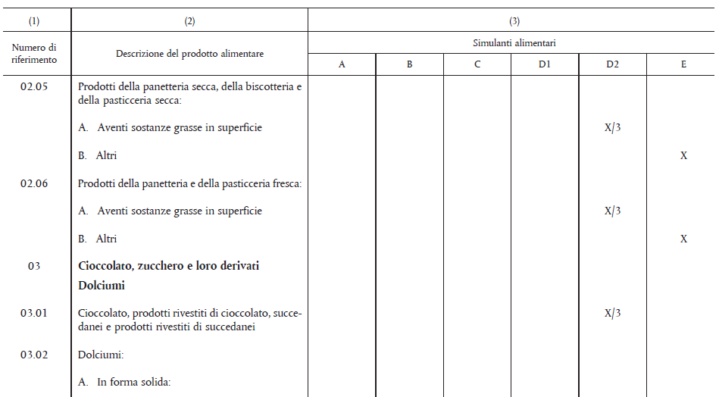
Quadro legislativo europeo
Regulation 10/2011 – PIM (Allegato III)
P. De Regibus
Udine 04 giugno 2013

Slide 62
Quadro legislativo europeo
Regulation 10/2011 – PIM (Allegato III)
Designazione simulante alimentare per prova di migrazione globale
Acqua distillata/A + B + D2 | Tutti i tipi di prodotti alimentari
Acqua distillata/A + D2 | Tutti i tipi di prodotti alimentari tranne quelli acidi
D1 | Prodotti alimentari acquosi e/o alcolici e/o lattiero caseari
D1 + B | Prodotti alimentari acquosi e/o acidi e/o alcolici e/o lattiero caseari
C | Prodotti alimentari acquosi e/o alcolici (alcol fino al 20%)
C + B | Prodotti alimentari acquosi e/o acidi e/o alcolici (alcol fino al 20%)
N.B. Per alimenti solido secchi (simulante E) no prova migrazione globale
P. De Regibus
Udine 04 giugno 2013

Slide 63
Quadro legislativo europeo
Regulation 10/2011 – PIM
Allegato I
Allegato II
Allegato III
Allegato IV
Allegato V
Allegato VI
P. De Regibus
Udine 04 giugno 2013

Slide 64
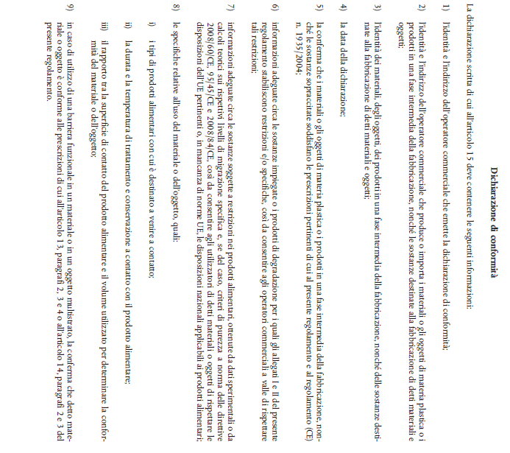
Quadro legislativo europeo
Regulation 10/2011 – PIM (Allegato IV)
P. De Regibus
Udine 04 giugno 2013

Slide 65
Quadro legislativo europeo
Regulation 10/2011 – PIM
Allegato I
Allegato II
Allegato III
Allegato IV
Allegato V
Allegato VI
P. De Regibus
Udine 04 giugno 2013

Slide 66
Quadro legislativo europeo
Regulation 10/2011 – PIM (Allegato V)
Prove di conformità
Regole generali:
MOCA già a contatto SM
MOCA non ancora a contatto SM
MOCA ad uso ripetuto SM
MOCA non ancora a contatto OM
MOCA ad uso ripetuto OM
Limiti lista positiva Allegato I
10 mg/dm²
60mg/kg
MOCA per bambini e lattanti
P. De Regibus
Udine 04 giugno 2013

Slide 67
Quadro legislativo europeo
Regulation 10/2011 – PIM (Allegato V)
Prove di conformità
MOCA già a contatto SM
Preparazione del campione (alimento)
Eventuale cottura (se prevista con la confezione)
Rimozione parti non edibili
Omogeneizzazione
Analisi (secondo prescrizioni art 11 regolamento n. 882/2004)
P. De Regibus
Udine 04 giugno 2013

Slide 68
Quadro legislativo europeo
Regulation 10/2011 – PIM (Allegato V)
Prove di conformità
MOCA non ancora a contatto SM
Preparazione del campione (M&A)
Scelta del simulante
Scelta delle condizioni di contatto
P. De Regibus
Udine 04 giugno 2013

Slide 69
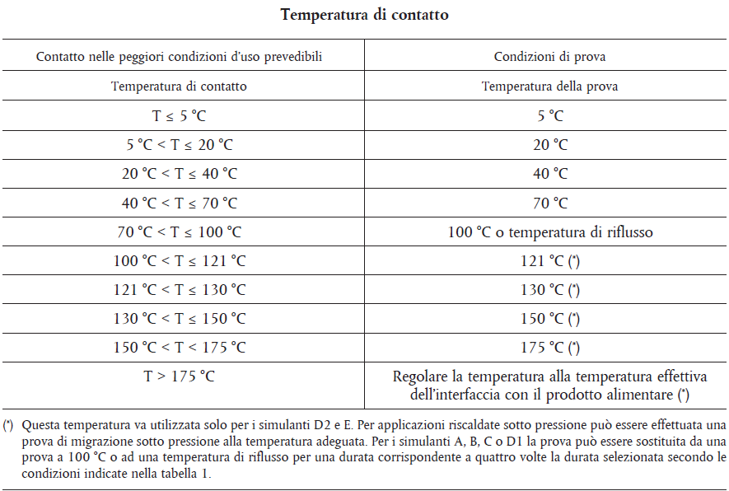
Quadro legislativo europeo
Regulation 10/2011 – PIM (Allegato V)
P. De Regibus
Udine 04 giugno 2013

Slide 70
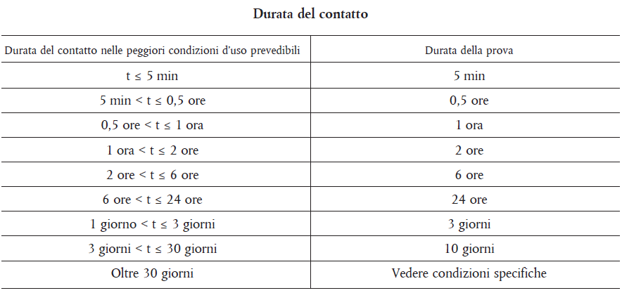
Quadro legislativo europeo
Regulation 10/2011 – PIM (Allegato V)
P. De Regibus
Udine 04 giugno 2013

Slide 71
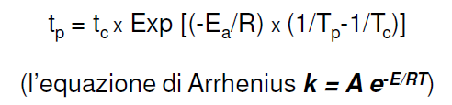
Quadro legislativo europeo
Regulation 10/2011 – PIM (Allegato V)
Condizioni specifiche
Per tempi di contatto superiori a 30gg (temperatura ambiente o inferiore)
Contatto massimo per 10gg a 60°C
P. De Regibus
Udine 04 giugno 2013

Slide 72
Quadro legislativo europeo
Regulation 10/2011 – PIM (Allegato V)
Condizioni specifiche
10 gg @ 20°C | Congelamento tutte le durate
10 gg @ 40°C | Refrigerazione e congelamento tutte le durate Riscaldamento fino a 2 ore @ 70°C Riscaldamento fino a 15min @100°C
10 gg @ 50°C | Refrigerazione e congelamento tutte le durate Riscaldamento fino a 2 ore @ 70°C Riscaldamento fino a 15min @100°C Conservazione fino a 6 mesi @ T ambiente
10 gg @ 60°C | Conservazione oltre 6 mesi @ T ambiente Riscaldamento fino a 2 ore @ 70°C Riscaldamento fino a 15 minuti @ 100°C
P. De Regibus
Udine 04 giugno 2013

Slide 73
Quadro legislativo europeo
Regulation 10/2011 – PIM (Allegato V)
Prove di conformità
MOCA ad uso ripetuto SM
3 contatti ripetuti su singolo campione e analizzo simulante proveniente dal terzo contatto
Le sostanze indicate come NR nell’allegato I o per sostanze utilizzate dietro barriera funzionale, già dalla prima prova non devono essere rilevabili
P. De Regibus
Udine 04 giugno 2013

Slide 74
Quadro legislativo europeo
Regulation 10/2011 – PIM (Allegato V)
Approcci di screening SM
Sostituzione della migrazione specifica con la migrazione globale (solo per sostanze non volatili)
Contenuto residuo di sostanza nel materiale e ipotesi migrazione completa
Contenuto residuo di sostanza nel materiale e ipotesi migrazione secondo modelli di diffusione universalmente riconosciuti
Sostituti di simulanti alimentari a patto che sovrastimino la SM della sostanza
P. De Regibus
Udine 04 giugno 2013

Slide 75
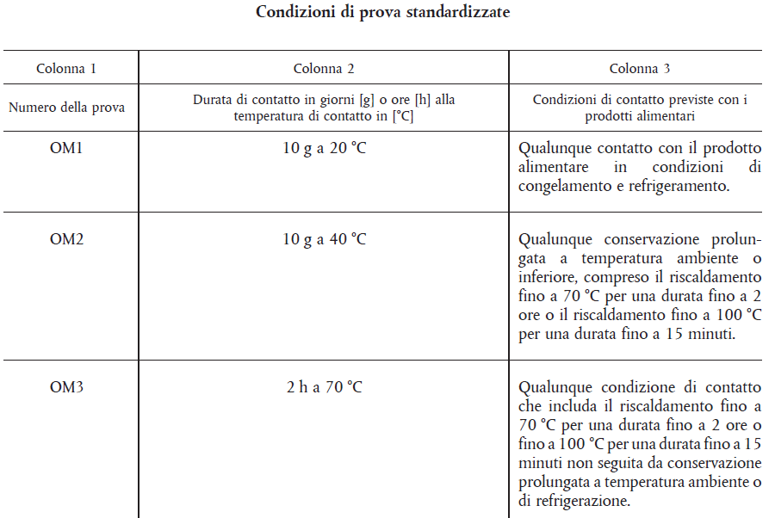
Quadro legislativo europeo
Regulation 10/2011 – PIM (Allegato V)
MOCA non ancora a contatto OM
P. De Regibus
Udine 04 giugno 2013

Slide 76
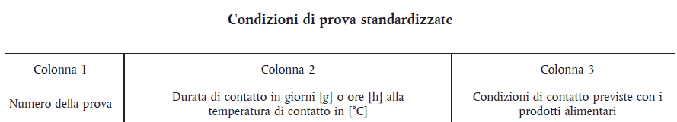
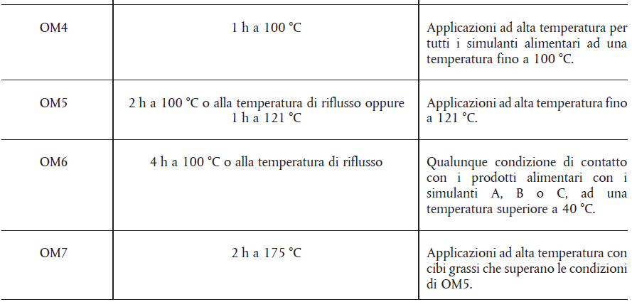
Quadro legislativo europeo
Regulation 10/2011 – PIM (Allegato V)
segue
P. De Regibus
Udine 04 giugno 2013

Slide 77
Quadro legislativo europeo
Regulation 10/2011 – PIM (Allegato V)
OM5 | OM1
 | OM2
 | OM3
alimenti acquosi con poliolefine | OM4
OM2 | OM1
tutti gli alimenti | OM3
OM7 | OM1
 | OM2
 | OM3
alimenti grassi non con poliolefine | OM4
 | OM5
OM6 | OM1
 | OM2
 | OM3
alimenti acquosi non con poliolefine | OM4
 | OM5
P. De Regibus
Udine 04 giugno 2013

Slide 78
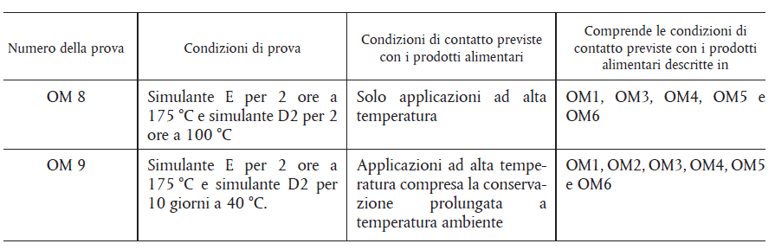
Quadro legislativo europeo
Regulation 10/2011 – PIM (Allegato V)
In caso in cui prova OM7 sia tecnicamente impossibile:
P. De Regibus
Udine 04 giugno 2013

Slide 79
Quadro legislativo europeo
Regulation 10/2011 – PIM (Allegato V)
Prove di conformità
MOCA ad uso ripetuto OM
3 contatti ripetuti su singolo campione e analizzo simulante proveniente dal terzo contatto
P. De Regibus
Udine 04 giugno 2013

Slide 80
Quadro legislativo europeo
Regulation 10/2011 – PIM (Allegato V)
Approcci di screening OM
Contenuto residuo di sostanze migrabili determinate in un’estrazione completa del M&A
Sostituti di simulanti alimentari a patto che sovrastimino la OM della sostanza
P. De Regibus
Udine 04 giugno 2013

Slide 81
Quadro legislativo europeo
Regulation 10/2011 – PIM (Allegato V)
Coefficienti di correzione
FRF (Fat Reduction Factor)
Coeff D2
P. De Regibus
Udine 04 giugno 2013

Slide 82
Quadro legislativo europeo
Regulation 10/2011 – PIM (Allegato V)
FRF
Vedere allegato V – 4.1 per calcolo FRF
P. De Regibus
Udine 04 giugno 2013

Slide 83
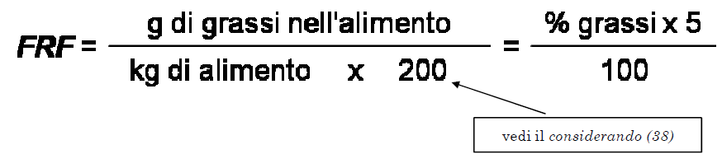
Quadro legislativo europeo
Regulation 10/2011 – PIM (Allegato V)
FRF
Si utilizza per correggere la migrazione specifica nei prodotti alimentari con un tenore di grassi superiore al 20%
I risultati della prova di migrazione vanno divisi per il FRF prima di procedere al confronto con i limiti di migrazione
P. De Regibus
Udine 04 giugno 2013

Slide 84
Quadro legislativo europeo
Regulation 10/2011 – PIM (Allegato V)
FRF
NON SI APPLICA:
Quando M&A è destinato a lattanti e bambini
Quando non è pratico stimare il rapporto superficie a contatto e quantitativo alimento
Quando si deve applicare il fattore di conversione area/volume di 6dm²/kg
P. De Regibus
Udine 04 giugno 2013

Slide 85
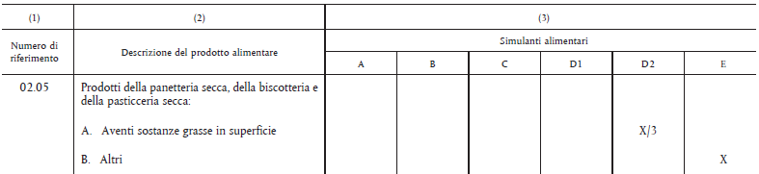
Quadro legislativo europeo
Regulation 10/2011 – PIM (Allegato V)
Coeff D2
1 ≤ coeff D2 ≤ 5
Non è applicabile alla migrazione specifica delle sostanze presente nell’elenco dell’Unione (allegato I) per le quali viene indicato un LMS = NR e per le sostanze non comprese nell’elenco utilizzate dietro una barriera funzionale
P. De Regibus
Udine 04 giugno 2013

Slide 86
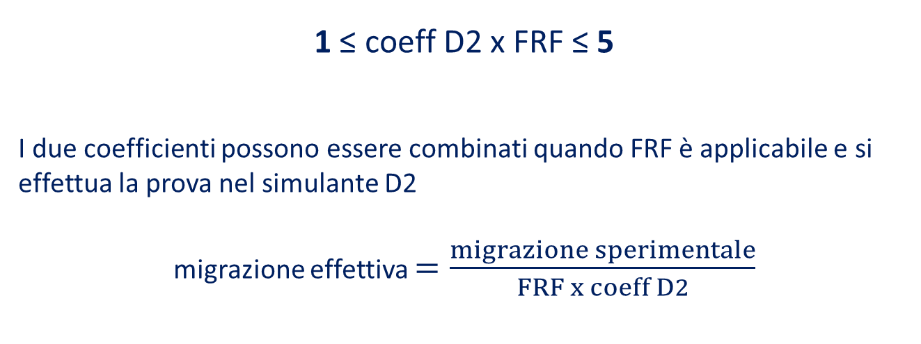
Quadro legislativo europeo
Regulation 10/2011 – PIM (Allegato V)
Correlazione tra
FRF & Coeff D2
1 ≤ coeff D2 x FRF ≤ 5
I due coefficienti possono essere combinati quando FRF è applicabile e si effettua la prova nel simulante D2
migrazione effettiva $=\frac{migrazione sperimentale}{FRF x coeff D2}$
P. De Regibus
Udine 04 giugno 2013

Slide 87
Quadro legislativo europeo
Regulation 10/2011 – PIM
Allegato I
Allegato II
Allegato III
Allegato IV
Allegato V
Allegato VI
P. De Regibus
Udine 04 giugno 2013

Slide 88
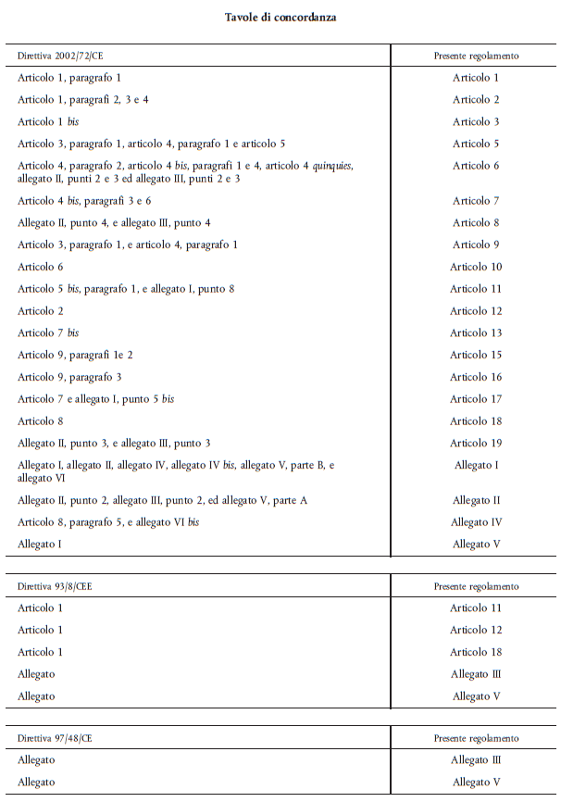
Quadro legislativo europeo
Regulation 10/2011 – PIM (Allegato VI)
P. De Regibus
Udine 04 giugno 2013

Slide 89
Quadro legislativo europeo
Regulation 10/2011 – PIM
Periodo di transizione
SD based on Dir. 82/711
SD based on Dir. 82/711 or Reg.10/2011
SD based on Reg. 10/2011
2011
2016
31 Dec 2012
31 Dec 2015
P. De Regibus
Udine 04 giugno 2013

Slide 90
Quadro legislativo europeo
Regulation 10/2011 – PIM
European Comission’s Guidelines on Reg 10/2011
General Guidelines on Plastics
Guidance document for DoC
Guidance document on testing
Guidance document on Risk Assessment
Others
P. De Regibus
Udine 04 giugno 2013

Slide 91
Agenda:
materiali ed oggetti a contatto con alimenti
dichiarazione di conformità
quadro legislativo europeo
Inks
P. De Regibus
Udine 04 giugno 2013

Slide 92
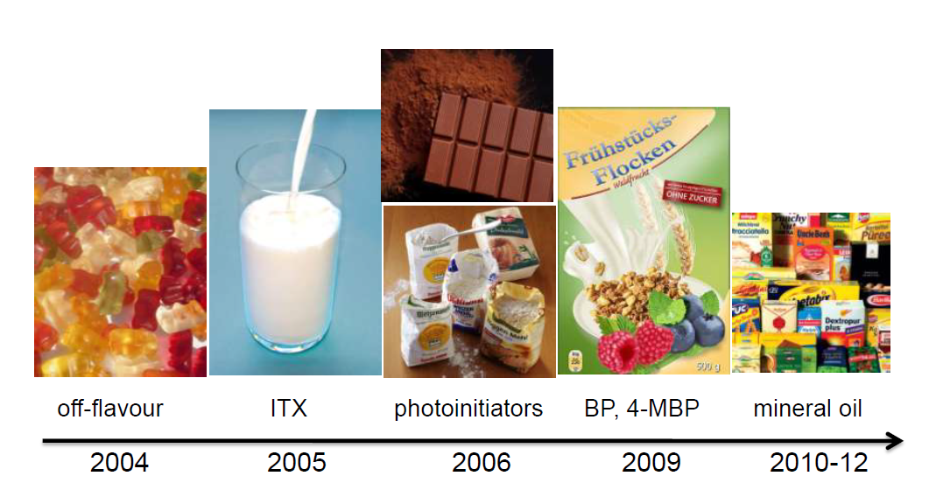
Inks
P. De Regibus
Udine 04 giugno 2013

Slide 93

Inks
Swiss Ordinance on materials and articles (SR817.023.21) Section 8b "Packaging inks“ (1 aprile 2010)
Gli inchiostri devono essere:
Prodotti in accordo con GMP industriali
Formulati esclusivamente con sostanze listate presenti o nello allegato 1 (≡ Allegato 1 del Regolamento (EU) 10/2011) o nello allegato 6 (lista delle sostanze autorizzate per la produzione di inchiostri)
P. De Regibus
Udine 04 giugno 2013

Slide 94
Inks
Swiss Ordinance on materials and articles (SR817.023.21) Section 8b "Packaging inks“ (1 aprile 2010)
Lista A: sostanze valutate (SML, OML)
Lista B: sostanze non valutate (10 ppb)
P. De Regibus
Udine 04 giugno 2013

Slide 95
Inks
Swiss Ordinance on materials and articles (SR817.023.21) Section 8b "Packaging inks“ (1 aprile 2010)
Sostanze listate nell’allegato 6
liste basate su EuPia “Inventory list”
suddivise in 5 categorie:
monomeri per polimeri
coloranti
solventi
additivi
fotoiniziatori
P. De Regibus
Udine 04 giugno 2013

Slide 96
Inks
Swiss Ordinance on materials and articles (SR817.023.21) Section 8b "Packaging inks“ (1 aprile 2010)
Allegato 6 - Version 4 (1 April 2013)
No cambiamenti sostanziali per le formulazioni di inchiostri esistenti
5 nuove sostanze listate
Modificati i limiti di SM per circa 55 sostanze
2 sostanze passate da Lista A a Lista B
P. De Regibus
Udine 04 giugno 2013

Slide 97

Inks
Draft German Printing Inks Ordinance
Emendamento del Bedarfsgegenständeverordnung
(German Consumer Goods Ordinance)
Dec 2010: introduzione
Nov 2011: secondo draft
Feb 2013: terzo draft
P. De Regibus
Udine 04 giugno 2013

Slide 98
Inks
Draft German Printing Inks Ordinance
Basata su CoE Res AP (2005)2 e sull’ Ordinanza Svizzera
Gli inchiostri devono essere formulati esclusivamente con materie prime incluse nelle seguenti liste positive:
Positive List (sostanze valutate, con SML)
Inventory List (sostanze non valutate, SML < 10ppb)
P. De Regibus
Udine 04 giugno 2013

Slide 99
Inks
Draft German Printing Inks Ordinance
Dichiarazione di conformità (DoC)
L’azienda che per prima immette sul mercato tedesco
un MOCA stampato
un inchiostro per MOCA
una materia prima per un inchiostro da utilizzare su MOCA
Deve emettere una dichiarazione di conformità
P. De Regibus
Udine 04 giugno 2013

Slide 100
Inks
Draft German Printing Inks Ordinance
Timeline
Metà 2014 Pubblicazione al Bundesanzeiger ed inizio periodo di transizione (1 anno)
P. De Regibus
Udine 04 giugno 2013

Slide 101
Grazie per l’attenzione !
paolo.deregibus@it.pvmgrp.com
P. De Regibus
Udine 04 giugno 2013

